Slide 1
燒烙筆基礎應用
2020/05/11明志國小創客社團

Slide 2
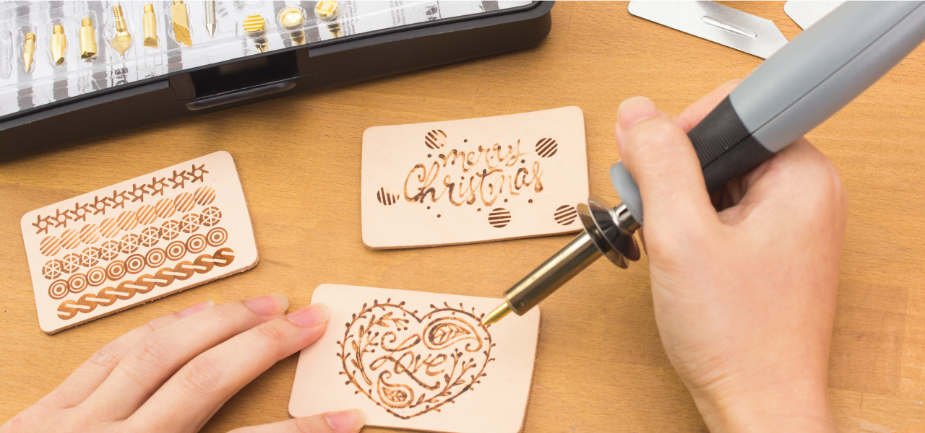
燒烙筆簡介
又稱電燒筆、烙畫筆、電烙鐵、燙畫筆等。其原理是運用通電的方式將金屬加熱，再裝上烙畫嘴在木質物品烙上自己喜歡的圖案或是文字。

Slide 3
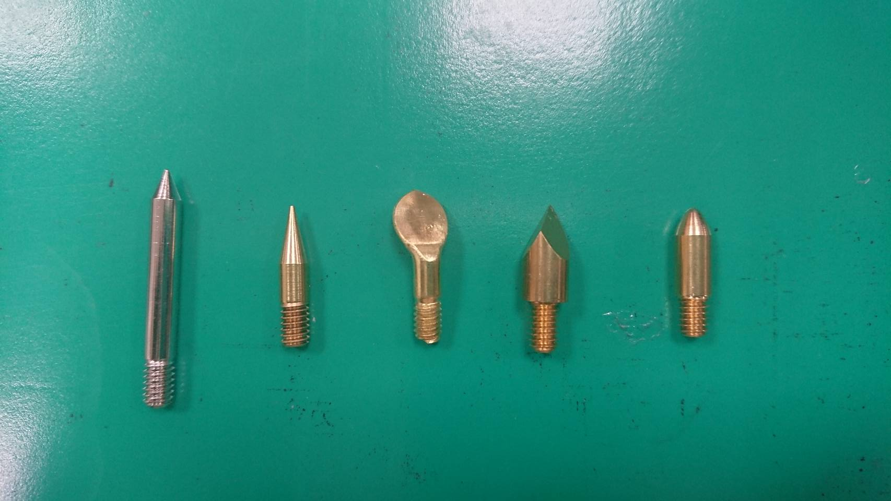
本次創客社團所使用的燒烙筆
有五種繪畫接頭，可做出粗、細線條、圓點、切割和大面積的燒烙，也可作為焊接工具。
因使用過後器具的溫度非常高，為了避免更換過程造成的燙傷，本次練習固定先使用繪製線條的細尖頭。

Slide 4
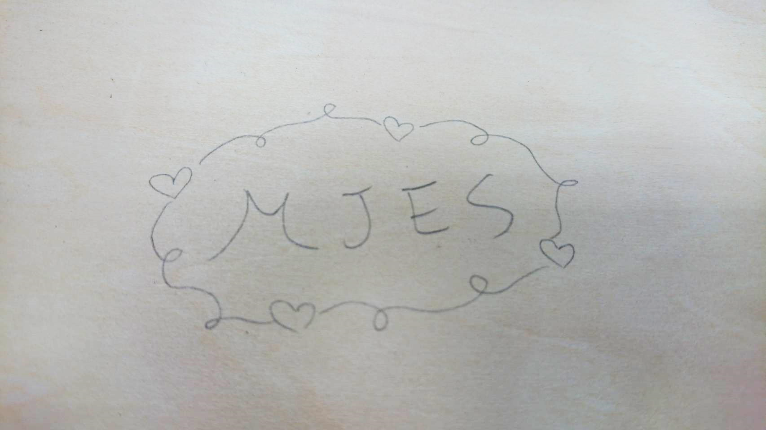
簡易使用範例
使用鉛筆在要繪製的木頭上先打好草稿。

Slide 5
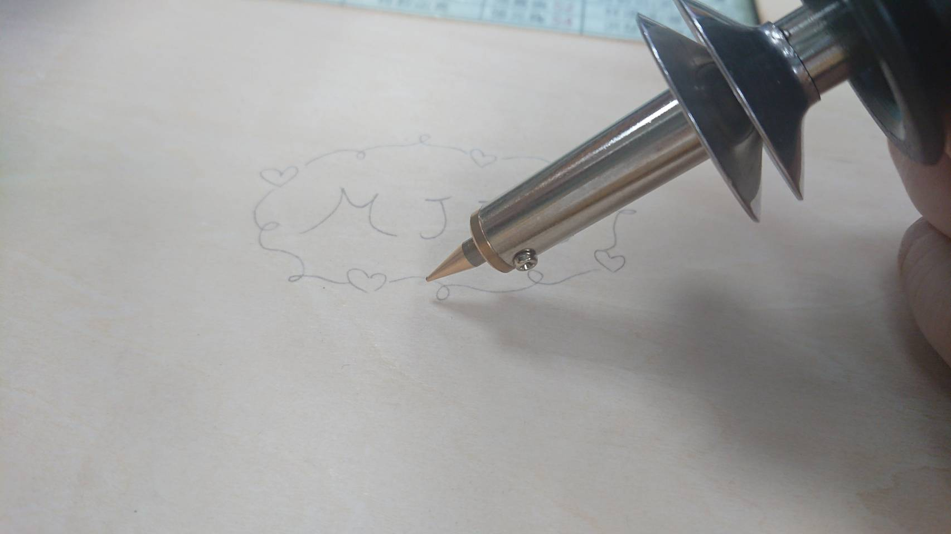
簡易使用範例
將已插電預熱的燒烙筆沿著繪製的圖案描一遍。(使用起來並不會像真正的筆一樣滑順，並且有高溫，要注意安全。)

Slide 6
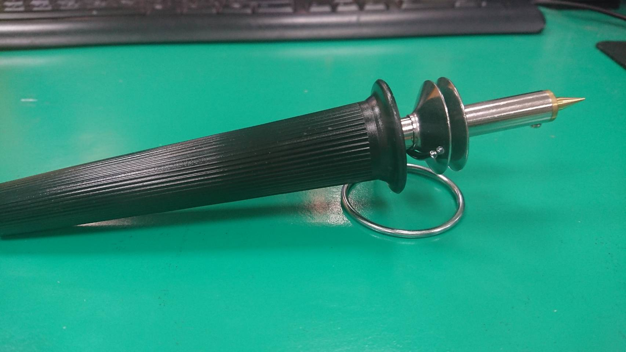
安全注意事項
燒烙筆溫度非常高，不使用時請放在支架上，請勿直接放置桌上，以免損壞桌面或是滾動掉落，造成燙傷的危險。

